Slide 1
캡스톤 디자인 4조
16037005 김규민
16037029 안유태

Slide 2
역할 분담
김규민 : 코드 작성(조회, 매매), 개발 환경 제공, ppt 제작
안유태 : 코드 작성(인터페이스, 테스트), 자료 수집

Slide 3
0. 작동 방식
초기 화면
로그인
테스트
평가 금액 조회
선택 종목 조회
자동 매매

Slide 4
0. 작동 방식
익절 매도
주문
최초 주문가 도달
손절 매도

Slide 5
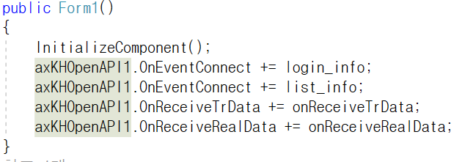
1. 초기화면

Slide 6
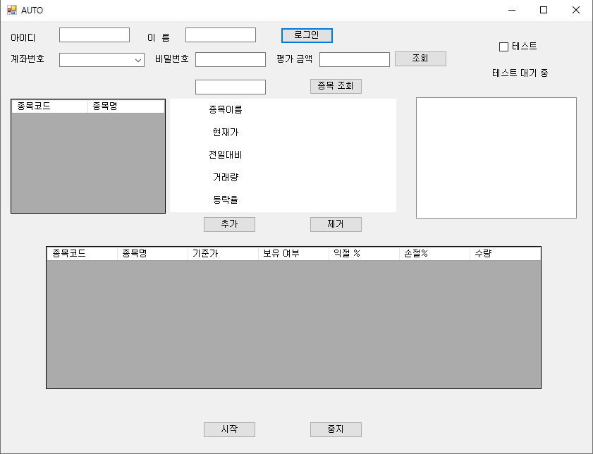
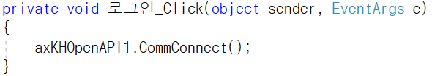
1. 초기화면

Slide 7
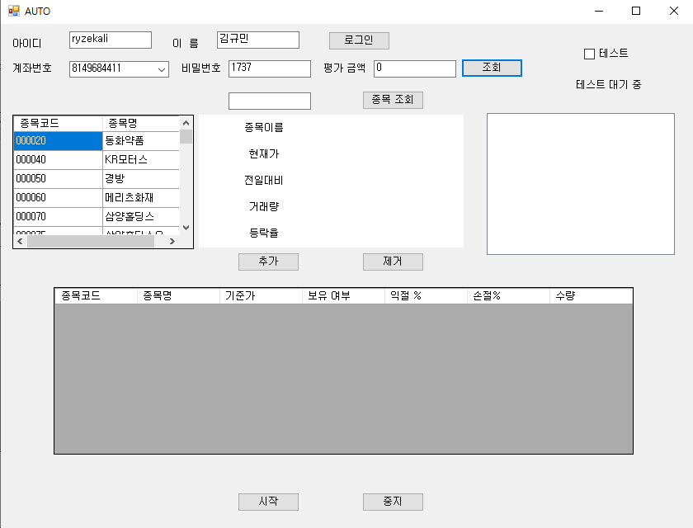
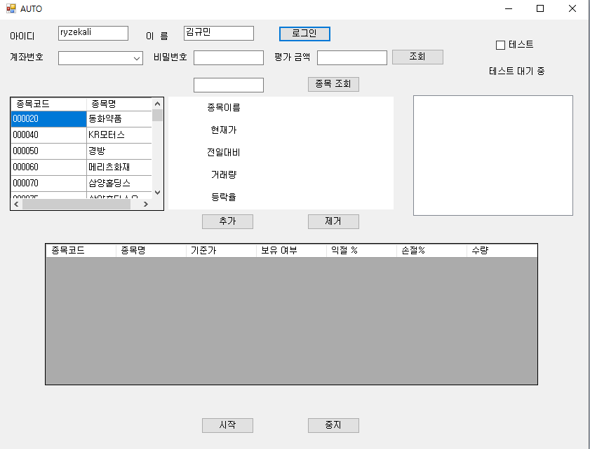
2. 평가 금액 조회

Slide 8
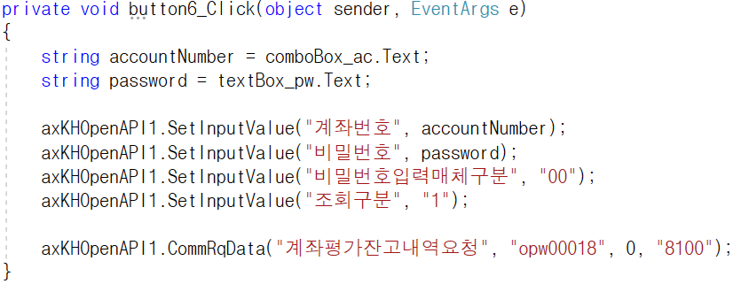
2. 평가 금액 조회

Slide 9
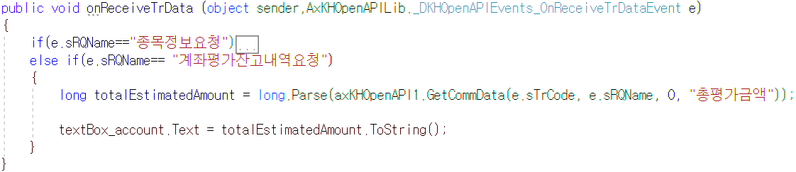
2. 평가 금액 조회

Slide 10
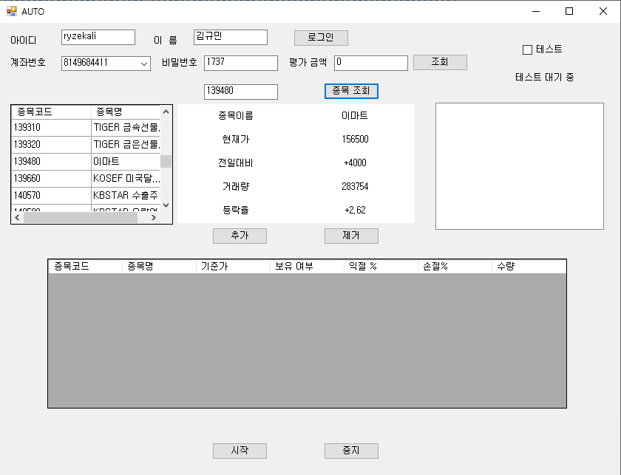
3. 종목 조회 기능

Slide 11
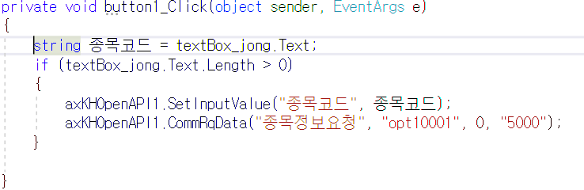
3. 종목 조회 기능

Slide 12
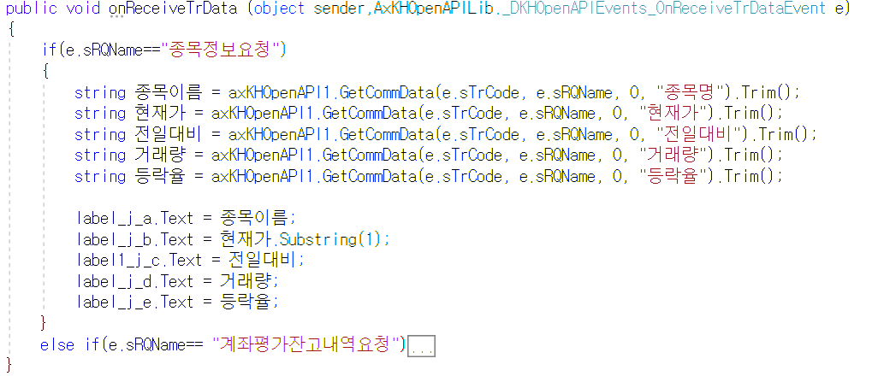
3. 종목 조회 기능

Slide 13
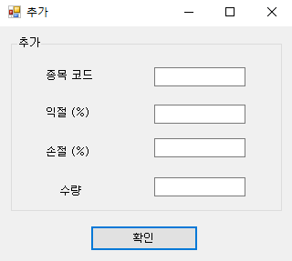
4. 원하는 종목 추가 및 제거

Slide 14
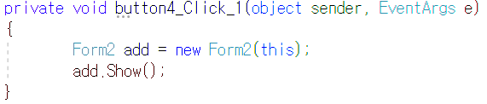
4. 원하는 종목 추가 및 제거

Slide 15
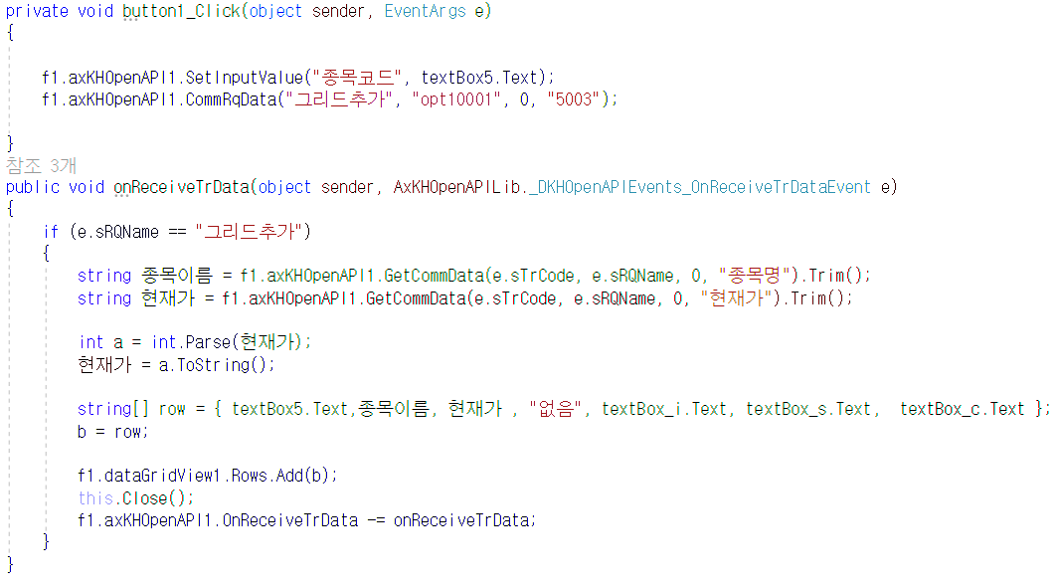
4. 원하는 종목 추가 및 제거

Slide 16
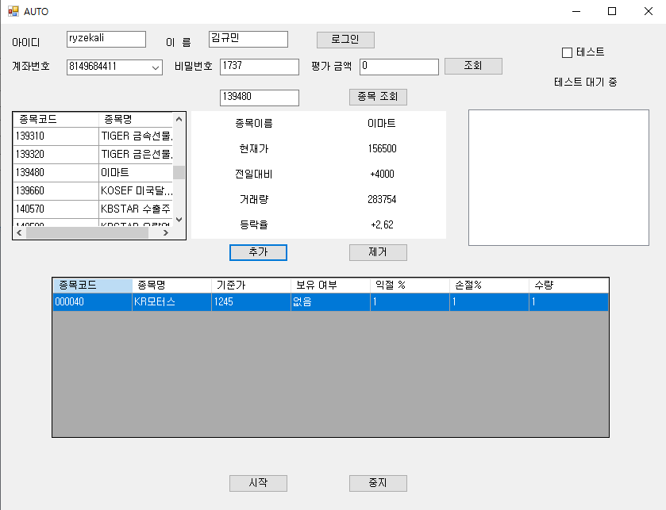
4. 원하는 종목 추가 및 제거

Slide 17
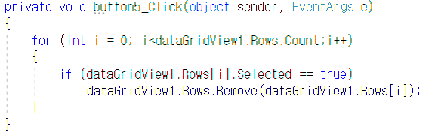
4. 원하는 종목 추가 및 제거

Slide 18
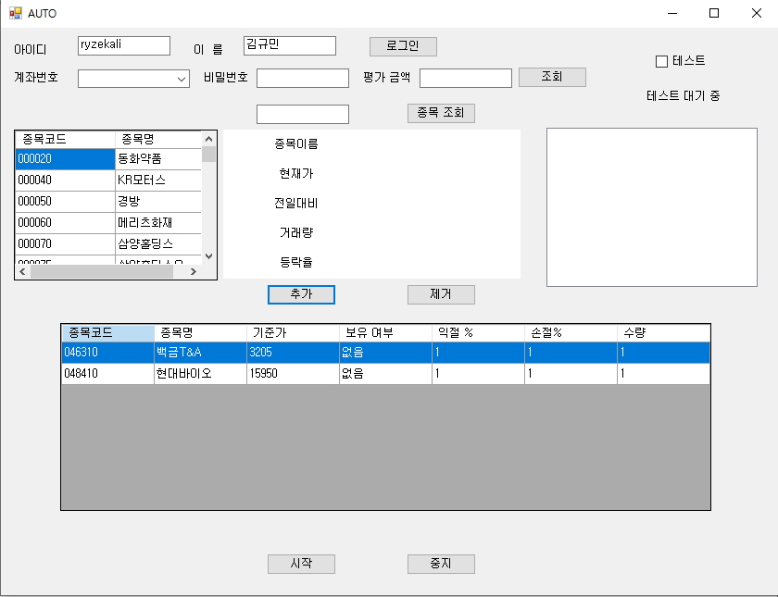
5. 자동 매매 시작 및 중지

Slide 19
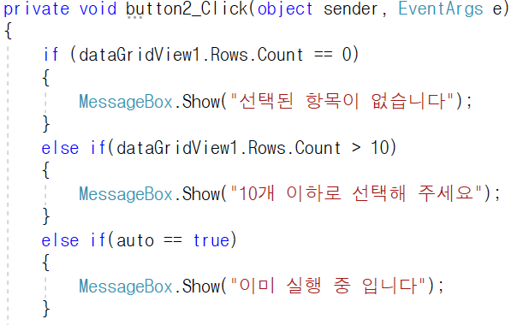
5. 자동 매매 시작 및 중지

Slide 20
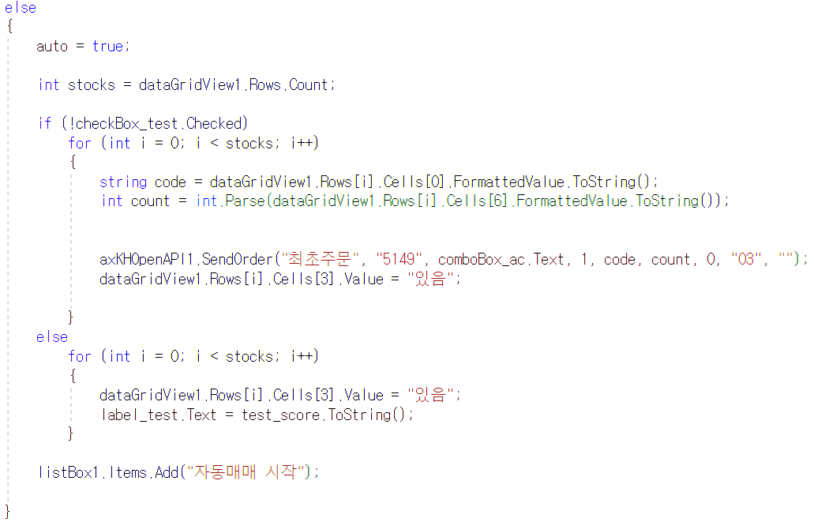
5. 자동 매매 시작 및 중지

Slide 21
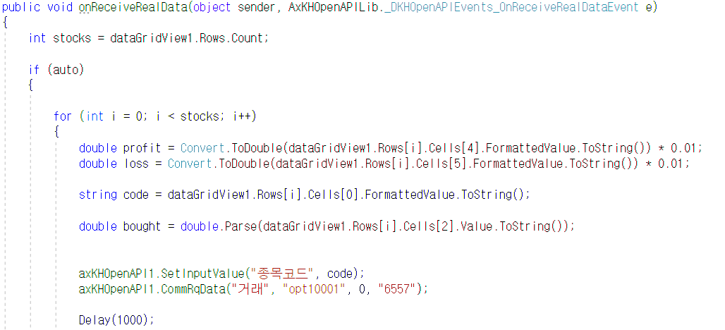
5. 자동 매매 시작 및 중지

Slide 22
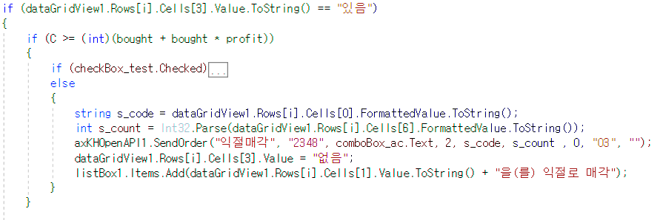
5. 자동 매매 시작 및 중지

Slide 23
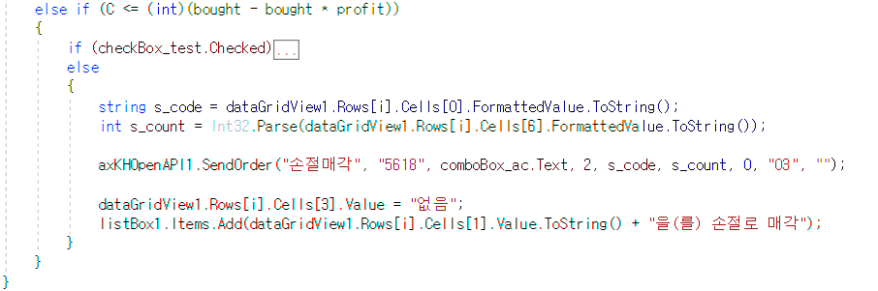
5. 자동 매매 시작 및 중지

Slide 24
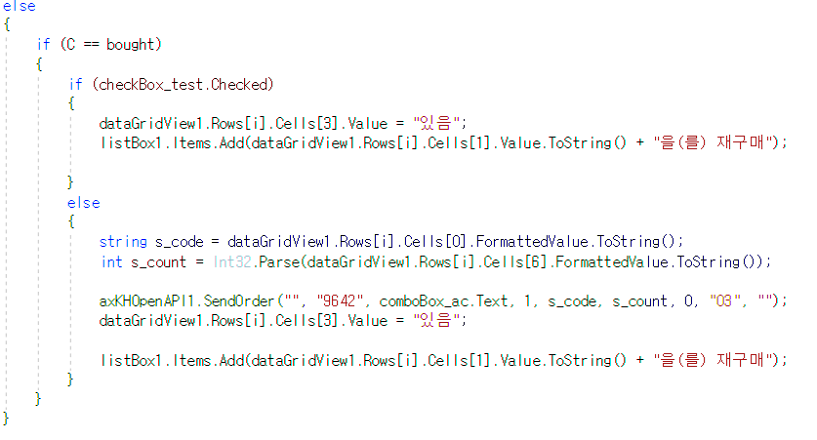
5. 자동 매매 시작 및 중지

Slide 25
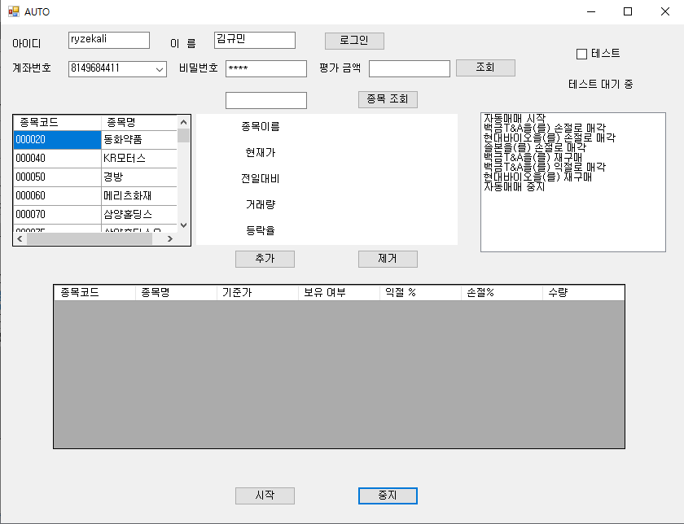
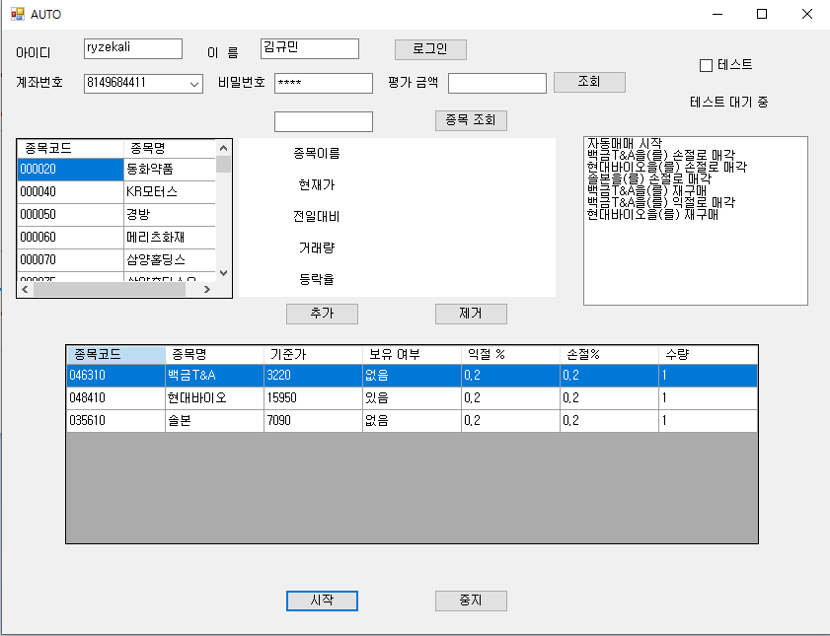
5. 자동 매매 시작 및 중지

Slide 26
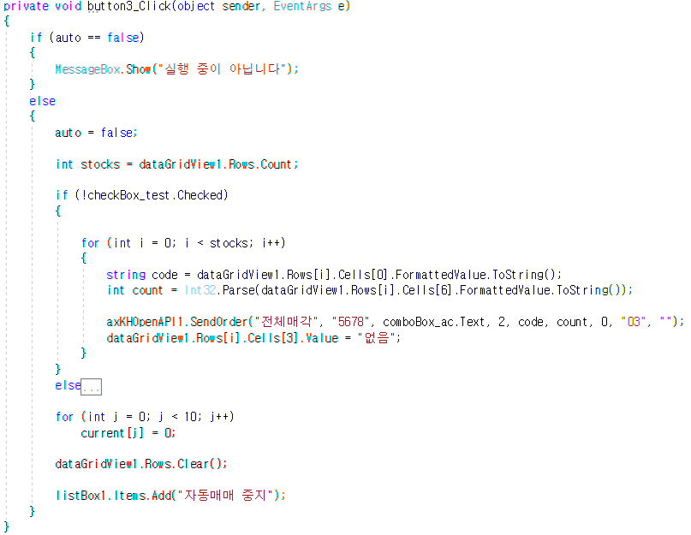
5. 자동 매매 시작 및 중지

Slide 27
6. 개선 사항
- 그리드 뷰에 실시간 가격 표시
- 설정 저장/불러오기 기능
- 실시간 평가 금액 조회

Slide 28
감사합니다

